Slide 1


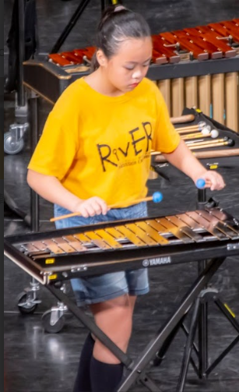
王俐
興趣:躲避飛盤、閩南語演說、打羽球、打擊樂 得獎紀錄:全國學生音樂比賽 榮獲特優
校內語文競賽 閩南語演說 優選
COOL English英聽王比賽

Slide 2

兒童節的活動由各年級提出
因為大家在兒童節都有自己想玩的遊戲，
所以由各年級提出意見，
提供給學校作為參考

Slide 3

下課開放4樓籃球場
因為下課常常因為籃球框不夠，
必須跟其他班一起打球，
下雨的時候也不能去操場打球

Slide 4

把遊樂器材的小石頭換成軟墊
因為常常有中低年級的學弟妹們在丟石頭，
被丟到的人容易受傷

Slide 5

畢旅的地點由各班討論
因為只有一次的小學畢旅，
如果是不喜歡的地方就會覺得無聊，
所以由各年級提出意見，
提供給學校作為參考

Slide 6

將大下課的預備鐘聲提前，從10:25開始預備鐘
因為下課常常玩得太開心，
所以沒注意到時間，
如果是科任課，
2分鐘內來不及到科任教室，

Slide 7




~

